Slide 1
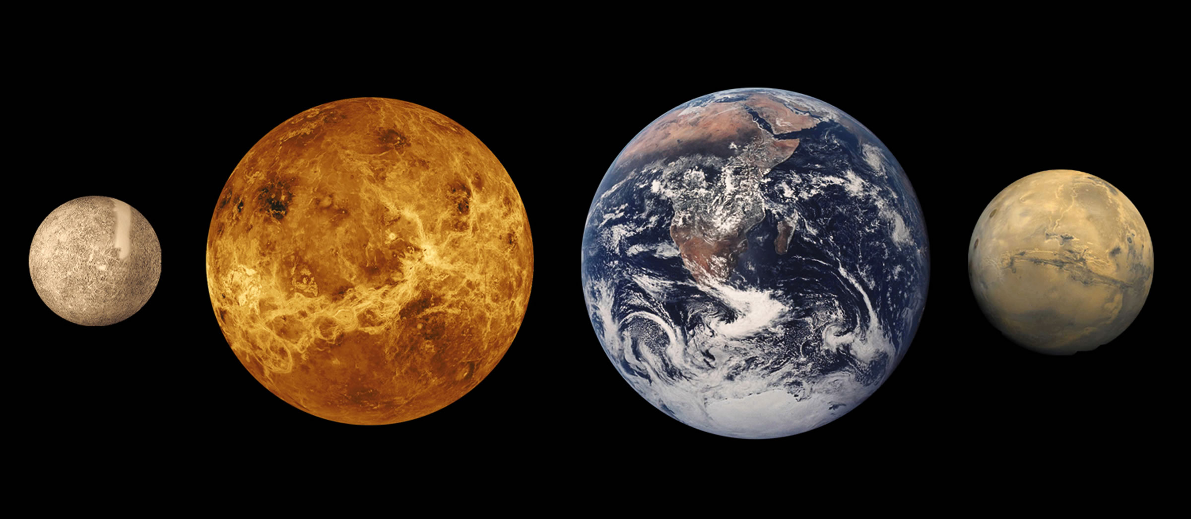
Планети земної групи
Маркович Маргарита

Slide 2
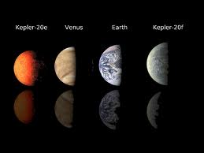
Планети земної групи – це чотири планети Сонячної системи: Меркурій, Венера, Земля та Марс. Планети земної групи мають високу густину та складаються переважно з кисню, кремнію, заліза, магнію, алюмінію та інших важких елементів.

Slide 3
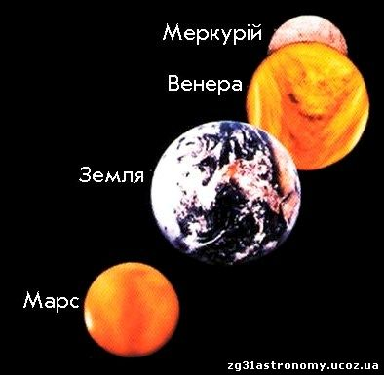

Slide 4
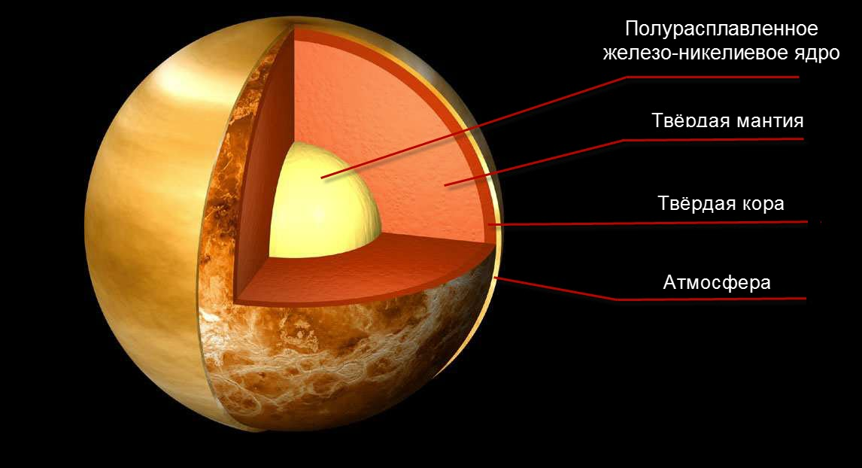
Всі планети земної групи мають наступну будову:
у центрі планети залізне ядро з невеликою кількістю нікелю. Мантія складається з силікатів.
Кора, яка виникла через часткове плавлення мантії складається також з силікатних порід. З поміж планет земної групи тільки у Меркурія немає кори, оскільки вона була розбита в результаті метеоритних бомбардувань. Земля відрізняється від інших планет групи наявністю великої кількості гранітів у корі.

Slide 5
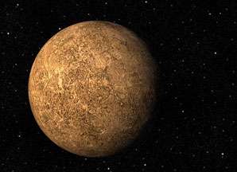
Меркурій - найближча до
Сонця планета.
Планета розташована від
Сонця на відстані 58 млн. км.
Повний оберт на небі
завершує за 88 діб.
Сонячна доба на Меркурії
триває 176 днів.
Поверхня планети вся поцяткована кратерами, утворення яких можна пояснити метеоритним
бомбардуванням Меркурія, що відбувалося на перших етапах еволюції планети мільярди років тому.

Slide 6
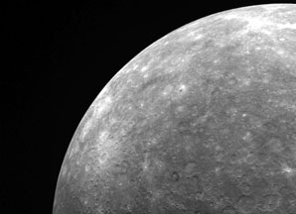
Меркурій - найбагатша на залізо планета Сонячної системи. У Меркурія виявленевласне дуже слабке магнітне поле, що свідчить про неповну консолідацію планети. Напруженість цього магнітного
поля менша, ніж у Землі,і більша, ніж у Марса.
Середня густина Меркурія (5,44 г/см3)
значно вища за місячну
і майже дорівнює
середній густині Землі,
а його маса складає
лише 1/18 маси Землі.
Про життя на
Меркурії не може бути
й мови, оскільки на
ньому дуже висока
денна температура
і відсутня вода.

Slide 7
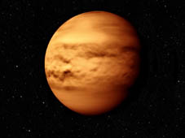
Венера - друга від Сонця (108 млн. км) і найближча до Землі планета
Сонячної системи.
Період обертання навколо Сонця - 225 діб.
Венера - найяскравіше світило на небі після Сонця й Місяця.

Slide 8
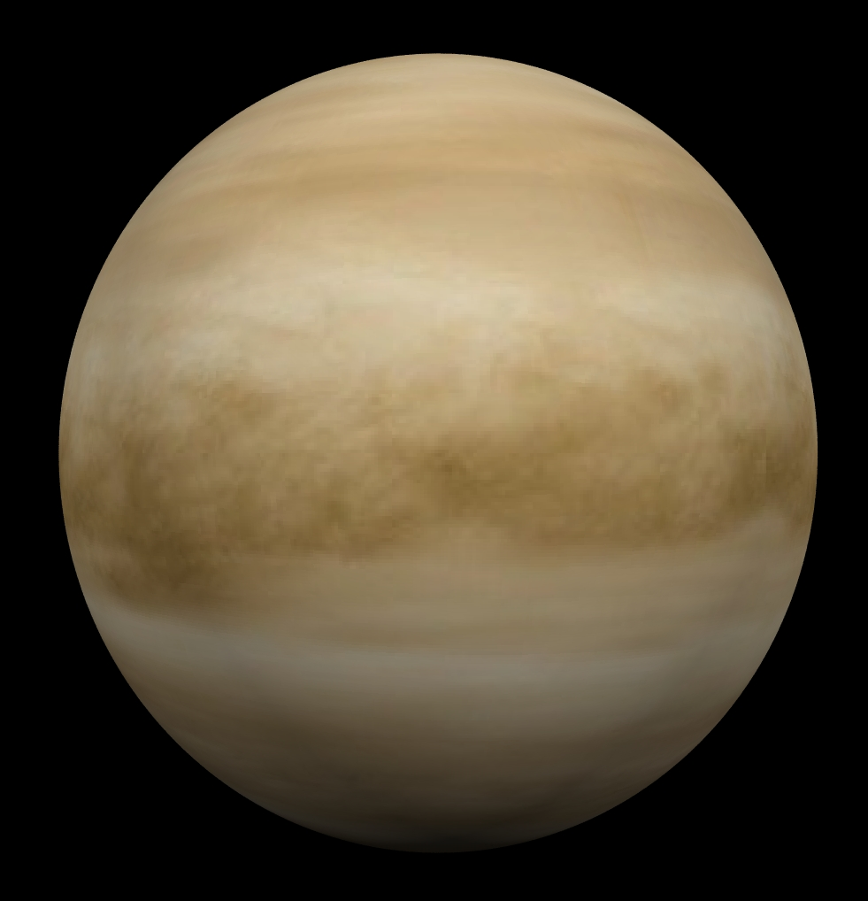
Діаметр Венери - 12 100 км (95% діаметра Землі), маса - 81,5%
маси Землі, або 1/408 400 маси Сонця, температура біля
поверхні Венери сягає 747 К,
а тиск 90 атм. Знову ж через дуже щільний
хмарний шар, що огортає цю планету,
довго не вдавалося
встановити період
обертання Венери.
Тільки за допомогою
Радіолокації з'ясували,
що він дорівнює
243,2 доби, причому
Венера обертається
в зворотний бік
у порівнянні із
Землею й іншими
планетами.

Slide 9

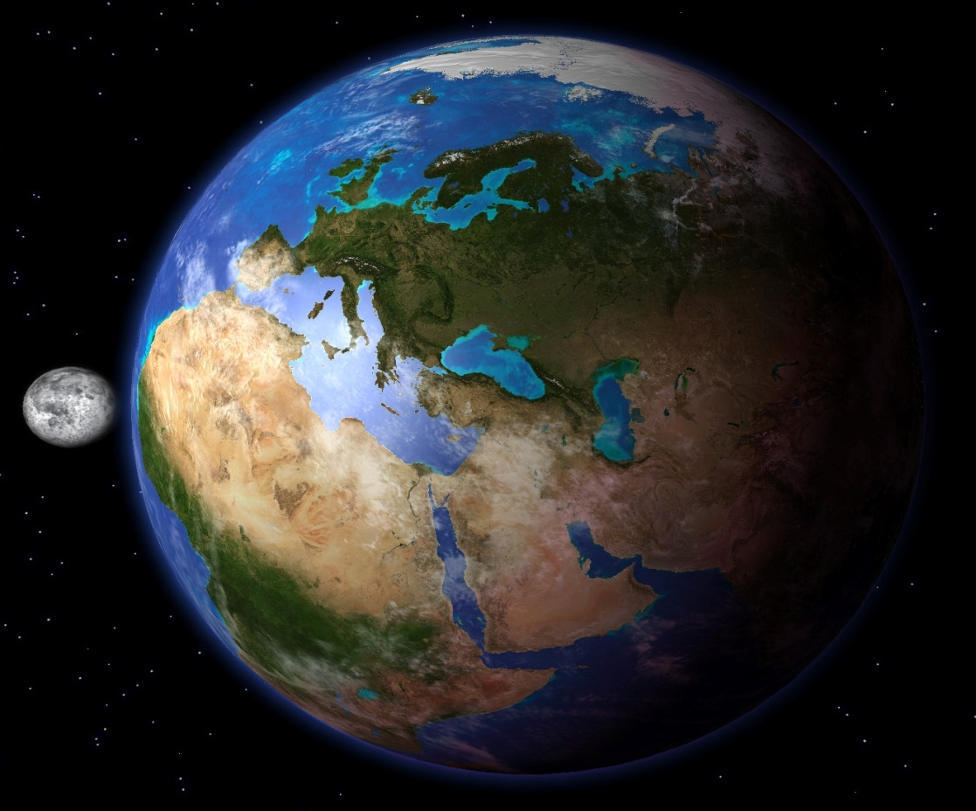
Земля - одна з планет Сонячної системи. Подібно до інших планет, Земля рухається навколо Сонця по еліптичній орбіті. Велику частину поверхні Землі (до 71%) займає Світовий океан. На континентах планети поширені рівнини, переважно низинні, незначну частину поверхні планети займають гори і глибоководні западини на дні. Форма Землі ближча до кулястої.

Slide 10
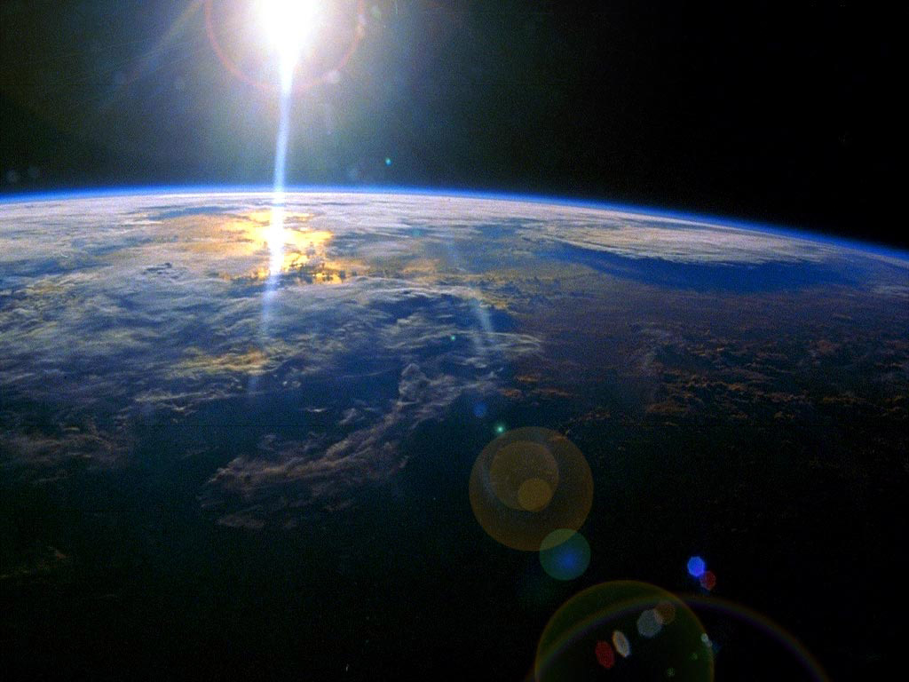
Одна з особливостей Землі - частково збережений дотепер розплавлений стан ядра. Наша планета оточена великою атмосферою. Основними газами, що входять до складу нижніх шарів атмосфери, є азот (близько 78%), кисень (близько 21%) і аргон (близько 1%). Інших газів в атмосфері Землі дуже мало, наприклад вуглекислого газу близько 0,03%. Планета має природний супутник – Місяць.

Slide 11
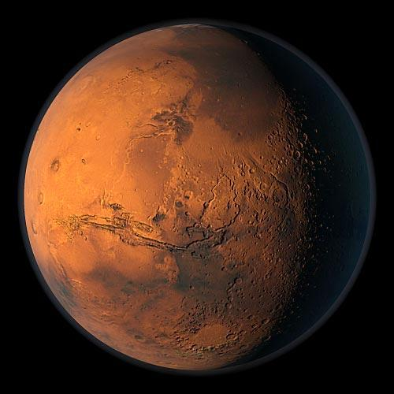
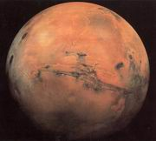
Марс за розташуванням четверта від Сонця планета Сонячної системи. На зоряному небі вона виглядає як немиготлива цятка червоного кольору, яка час від часу значно перевершує за блиском зорі першої величини. Поверхня Марса дуже розчленована, на ній є великі каньйони, численні високі уступи й схили. За діаметром Марс майже вдвічі менший за Землю й Венеру. Планета оточена газовою оболонкою - атмосферою, що має меншу густину, ніж земна.

Slide 12
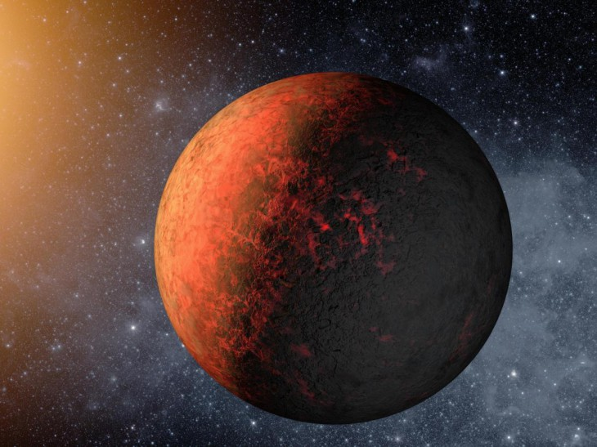
Марс має два невеликі супутники - Фобос (27 км) і Деймос (15 км).
Супутники обертаються синхронно з планетою
(у площині її екватора) по кругових орбітах радіусом 6 і 20 тис. км.
Кутова швидкість
орбітального руху Фобоса
настільки велика, що він,
обганяючи осьове
обертання планети,
сходить, на відміну
від інших світил,
на заході, а
заходить на сході.

Slide 13
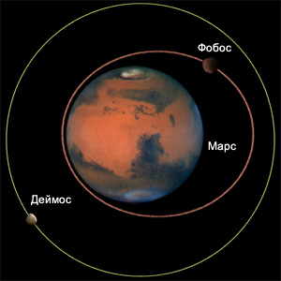

Slide 14

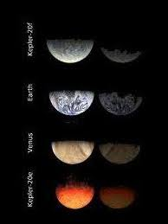
The end

